Slide 1
-------------
Groupement d’Intérêts Scientifiques des Statisticiens Économistes
ENQUÊTE MENSUEL SUR L’ÉVOLUTION DU BIEN ÊTRE DES DÉPLACÉS ET DES REFUGIÉS
*******
Tendances comparatives
Localité : Camp (Niger)
*******
DESCRIPTION DES RÉSULTATS DE L’ÉTUDE

Slide 2
INTRODUCTION
L’Institut de Sondage GISSE a lancé une étude commanditée par la Banque Mondiale ;
Cette étude est réalisée sur un échantillon de 500 personnes reparties entre les déplacés, les retournés et les refugiés ;
Les objectifs de l’étude sont, entre autres :
Suivre l’évolution du bien être des réfugiés, déplacés et retournés;
Connaitre les perceptions de la population sur les questions sociopolitiques ;
Collecter des informations sur les difficultés attendues en cas de retour des réfugiés et déplacés ;
Suivre mensuellement l’évolution de l’opinion des refugiés, déplacés et retournés de la crise.

Slide 3
SOMMAIRE
Migration des déplacés.
Insécurité et violence.
Cohésion sociale.
Nutrition, sécurité alimentaire.
Emploi et perspectives d'emploi.
Évaluation subjective du bien-être.
Gouvernance.

Slide 4
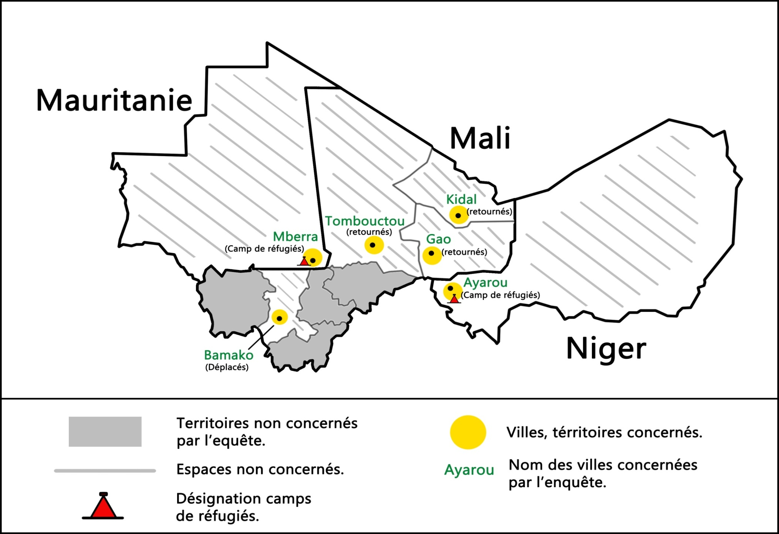
ZONES DE COUVERTURE DE L’ENQUÊTE

Slide 5
I. MIGRATION

Slide 6
MIGRATIONS
Question : E1. Est-ce que vous vivez toujours au même endroit que le mois passé?

Slide 7
II. SÉCURITE PHYSIQUE

Slide 8
SÉCURITE PHYSIQUE
Question : F5. Par rapport au mois passé, est-ce que vous vous sentez maintenant moins en sécurité, plus en sécurité, ou il n’y a pas de différence ?

Slide 9
SÉCURITE PHYSIQUE
Question : F7(A). Est-ce que vous faites confiance à l’armée malienne ?

Slide 10
SÉCURITE PHYSIQUE
Question : F7(C). Est-ce que vous faites confiance à la MINUSMA et aux forces armés internationales ?

Slide 11
SÉCURITE PHYSIQUE
Question : F7(D). Est-ce que vous faites confiance aux mouvements armés ?

Slide 12
III. COHÉSION SOCIALE

Slide 13
COHÉSION SOCIALE
Question : G1(A). Est-ce que vous vous sentiriez à l’aise avec d’autres groupes ethniques, en étant voisins ?

Slide 14
COHÉSION SOCIALE
Question : G1(F). Est-ce que vous vous sentiriez à l’aise avec d’autres groupes ethniques, en se mariant ?

Slide 15
COHÉSION SOCIALE
Question : G2. Par rapport au mois passé, est-ce que vous sentez que les chances pour la paix dans le Nord se sont améliorées?

Slide 16
COHÉSION SOCIALE
Question : G4. Par rapport au mois passé, est-ce que vous sentez que votre bien-être général s’est amélioré ?

Slide 17
IV. NUTRITION ET SÉCURITÉ ALIMENTAIRE

Slide 18
NUTRITION ET SÉCURITÉ ALIMENTAIRE
Question : H1. Durant la semaine passée, combien de repas avez-vous pris chaque jour, en moyenne, y compris le petit déjeuner ?

Slide 19
V. EMPLOI

Slide 20
EMPLOI
Question : I1. Est-ce que vous avez travaillé en étant payé pendant la semaine passée ?

Slide 21
VI. BIEN-ÊTRE GÉNÉRAL

Slide 22
BIEN-ÊTRE GÉNÉRAL
Question : J1. De façon générale, comment est-ce que vous comparez vos conditions de vie par rapport aux conditions de vie des autres maliens ?

Slide 23
VII. GOUVERNANCE

Slide 24
GOUVERNANCE
Question : K1(A). Est-ce que vous faites confiance au gouvernement du Mali pour ramener la paix au Nord?

Slide 25
GOUVERNANCE
Question : K1(E). Est-ce que vous faites confiance aux mouvements armés pour ramener la paix au Nord?

Slide 26
GOUVERNANCE
Question : K1(F). Est-ce que vous faites confiance à la MINUSMA pour ramener la paix au Nord ?

Slide 27
GOUVERNANCE
Question : K1(G). Est-ce que vous faites confiance au gouvernement d’Algérie pour ramener la paix au Nord?

Slide 28
GOUVERNANCE
Question : K1(H). Est-ce que vous faites confiance au gouvernement de la Mauritanie pour ramener la paix au Nord ?

Slide 29
GOUVERNANCE
Question : K1(I). Est-ce que vous faites confiance au gouvernement du Burkina Faso pour ramener la paix au Nord ?

Slide 30
GOUVERNANCE
Question : K2(A). Est-ce que vous faites confiance au gouvernement du Mali pour apporter des services de base ?

Slide 31
GOUVERNANCE
Question : K2(H). Est-ce que vous faites confiance aux mouvements armés pour apporter des services de base ?

Slide 32
ENQUÊTE MENSUEL SUR L’ÉVOLUTION DU BIEN ÊTRE DES DÉPLACÉS ET DES REFUGIÉS
**********
Tendances comparatives
Localité : Camp (Niger)
**********
DESCRIPTION DES RÉSULTATS DE L’ÉTUDE

